Slide 1

ທວນຄືນຍຸດທະສາດ ແຫ່ງຊາດ ແລະ ແຜນປະຕິບັດງານ
ດ້ານໂພຊະນາການ
2021-2025
ນຳສະເໜີໂດຍ: ປທ. ໄມໂຄ ວົງໄຊ, ວິຊາການແຜນການ ແລະ ພົວພັນຕ່າງປະເທດ,
ສູນໂພຊະນາການ, ກະຊວງສາທາລນະນະສຸກ

Slide 2
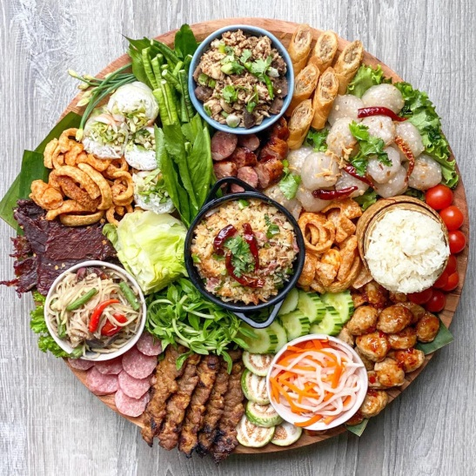
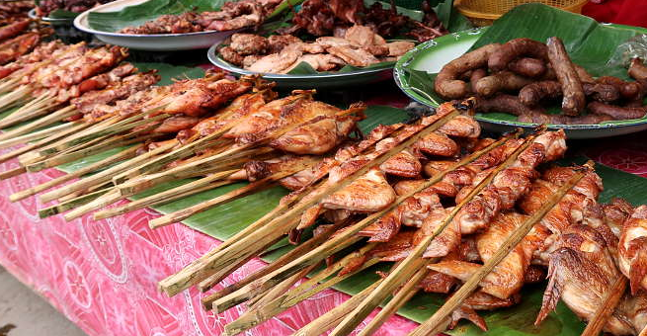
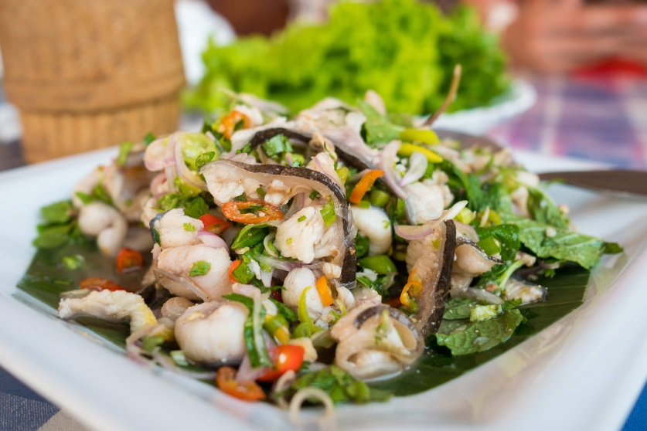
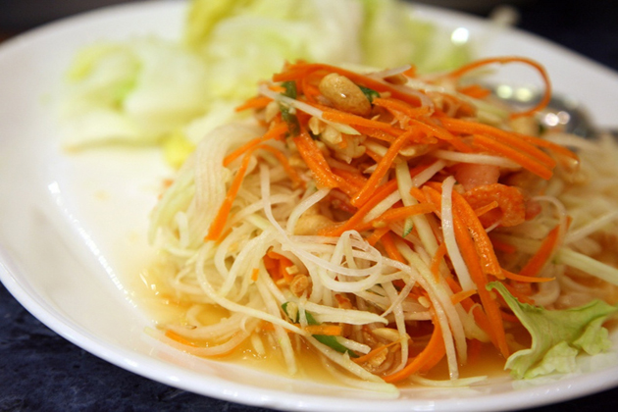
ຫົວຂໍ້ເນື້ອໃນຂອງບົດສະເໜີ
1. ສະພາບໂພຊະນາການ ແລະ ເສດຖະກິດໃນ ສປປ ລາວ
ວິໄສທັດ, ພັນທະກິດ, ແລະ ເປົ້າໝາຍລວມ
2. ກອບແນວຄວາມຄິດ
3. ກອບວຽກຍຸດທະສາດ
4. ຕົວຊີ້ບອກສໍາລັບຈຸດປະສົງລວມ

Slide 3
ສະພາບໂພຊະນາການ ແລະ ເສດຖະກິດໃນ ສປປ ລາວ
ປະເທດລາວມີການສູນເສຍດ້ານເສດຖະກິດ ປະມານ 197 ລ້ານ US$ ຕໍ່ ປີ = 2.4% ຂອງ GDP ຍ້ອນການຂາດ ໂພຊະນາການ.
ໃນນັ້ນປະມານ 142 ລ້ານ​ US$ ຫລື 73% ມາ​ຈາກ​ການຂາດສານອາຫານທີ່​ເກີ​ດຂື້ນ​ໃນຊ່ວງໄລຍະ​ 1000 ວັນທໍາອິດຂອງຊີວິດ
> 38 ລ້ານ​ ​ US$ ຫລື 1/3 ຂອງ​ການ​ສູນ​ເສຍທັງ​ໝົດ ​ພົວພັນ​ກັບ​ສະພາບ​ໂພຊະ​ນາ​ການ​ຂອງ​ແມ່​ຍິງ ​ແລະ​ ​ບົດບາດ​ຂອງ​ແມ່​ຍິງ​ໃນການ​ດູ​ແລເບິ່ງແຍງ​ເດັກ​ນອ້ຍ.
ຜົນສະທ້ອນດ້ານເສດຖະກິດຈາກການຂາດສານອາຫານໃນ ສປປລາວ:: ບົດລາຍງານການປະເມີນຜົນການເສຍຫາຍ. NERI and UNICEF, 2013

Slide 4
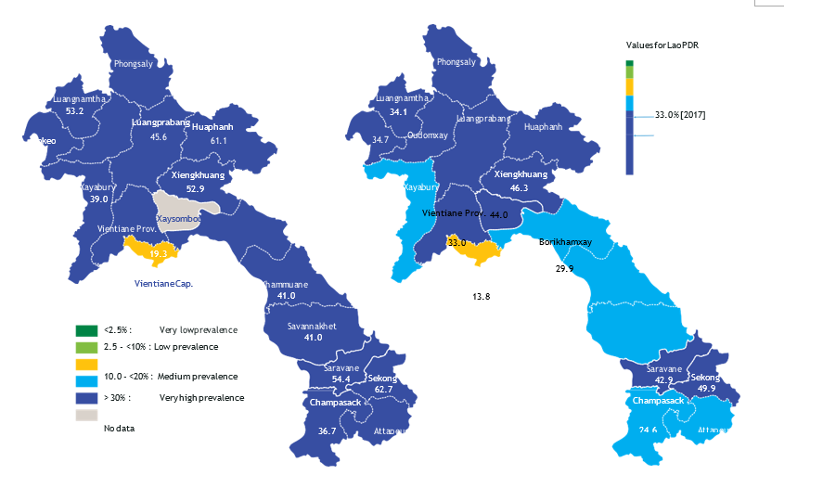
ຮູບສະແດງ 1: ການປ່ຽນແປງຂອງເດັກນ້ອຍທີ່ຂາດສານອາຫານແບບລວງສູງບໍ່ໄດ້ມາດຕະຖານ (Stunting) ໃນເກນອາຍຸຕໍ່າກວ່າ 5 ປີໃນ ສປປ ລາວ (2011 ແລະ 2017): 11 ແຂວງຍັງມີອັດຕາການຂາດສານອາຫານແບບລວງສູງບໍ່ໄດ້ມາດຕະຖານສູງຫຼາຍໃນເດັກນ້ອຍ
2012
2017
ແຫຼ່ງຂໍ້ມູນ: ຂໍ້ມູນດ້ານໂພຊະນາການ ຂອງໂຄງການການສ້າງຖານຂໍ້ມູນຂ່າວສານ ແຫ່ງຊາດດ້ານໂພຊະນາການ (NIPN) (2020) ຂອງ ສປປລາວ

Slide 5
ສະພາບໂພຊະນາການ ໃນ ສປປ ລາວ
ພາວະຈ່ອຍຜອມແມ່ນສູງ ຍ້ອນ ຂາດແຄນສະບຽງອາຫານ ໄລຍະຈັດຕັ້ງການເດີນສຳຫລວດ
ການຂາດແຄນສະບຽງອາຫານ, ຊົນນະບົດ, ຄວາມທຸກຍາກ, ຄຸນະພາບການບໍລິການ ແລະ ຄວາມເຄີຍຊິນ ເປັນປັດໃຈຕໍ່ຂາດໂພຊະນາການ
Notes:
Latest data suggests good progress in stunting in Lao PDR

Slide 6
ໂພຊະນາການແມ່ນຫຍັງ
ກົດໝາຍອະນາໄມກັນພະຍາດສົ່ງເສີມສຸຂະພາບສະບັບປັບປຸງ 2012
ໂພຊະນາການແມ່ນຕ່ອງໂສ້
ການມີອາຫານ
ການເຂົ້າເຖິງ
ການສາມາດຈ່າຍ
ມີອາຫານເວລາໄພພິບັດ
ການບໍລິໂພກອາຫານປອດໄພ
ການມີພັດທະນາການຂອງຮ່າງກາຍ ແລະ ມັນສະໝອງທີ່ດີ ມີສຸຂະພາບທີ່ດີ
ມີອາຫານ
ເຂົ້າເຖິງ
ສາມາດຈ່າຍ
ມີອາ ຫານຍາມໄພພິພັດ
ກິນອາຫານປອດໄພ
ຮ່າງກາຍ ສະໝອງພັດທະນາ

Slide 7
ຄາດໝາຍຕົວຊີ້ວັດໂພຊະນາການທີ່ສະພາຮັບຮອງເອົາ
ອັດຕາເດັກອາຍຸລຸ່ມ 5 ປີ ຂາດອາຫານນໍ້າໜັກຕໍ່າ
ອັດຕາເດັກອາຍຸລຸ່ມ 5 ປີ ຂາດອາຫານລວງສູງຫລຸດມາດຖານ (ຊໍາເຮື້ອ)
ອັດຕາເດັກອາຍຸລຸ່ມ 5 ປີ ຂາດອາຫານແບບຈ່ອຍ (ກະທັນຫັນ)

Slide 8
1. ວິໄສທັດ, ພັນທະກິດ, ແລະ ເປົ້າໝາຍລວມ
ວິໄສທັດ : ປະເທດຊາດ ອຸດົມຮັ່ງມີ, ປະຊາຊົນສຸຂະພາບແຂງແຮງ, ມີການຄໍ້າປະກັນສະບຽງອາຫານ, ມີໂພ​ຊະ​ນາ​ການທີ່​ດີ, ຫຼຸດຜ່ອນ ການຂາດສານອາຫານ ແລະ ​ ຄວາມທຸກຍາກ.
ພັນທະກິດ: ສ້າງສະພາບແວດລ້ອມ ທີ່ເອຶ້ອອຳນວຍ ໃນການຫຼຸດຜ່ອນ ການຂາດສານອາຫານ ທຸກຮູບແບບ ຢູ່ໃນ ສປປ ລາວ ໂດຍ ສູມໃສ່ວຽກງານໂພຊະນາການທີ່ເປັນບຸລິມະສິດ, ຮັບປະກັນການປະສານງານຂອງຫຼາຍຂະແໜງການ, ການຈັດຕັ້ງປະຕິບັດ ແລະ ການຕິດຕາມປະເມີນຜົນ ທີ່ມີຄຸນນະພາບ ໃນທຸກຂັ້ນ.
ເປົ້າໝາຍລວມ : ຫຼຸດຜ່ອນການຂາດສານອາຫານໃນແມ່ຍິງ ແລະ ເດັກນ້ອຍ, ປັບປຸງ ສະພາບໂພຊະນາການ ຂອງປະຊາຊົນບັນດາເຜົ່າໃຫ້ດີຂຶ້ນເພື່ອໃຫ້ມີສຸຂະພາບແຂງແຮງ ລວມທັງ ມີຄຸນນະພາບຊີວິດທີ່ດີ ແລະ ສາມາດ ປະກອບສ່ວນເຂົ້າໃນການບັນລຸເປົ້າໝາຍ ການພັດທະນາ ທາງດ້ານເສດຖະກິດ-ສັງຄົມ ແຫ່ງຊາດ ພາຍໃນປີ 2025..

Slide 9
2. ກອບແນວຄວາມຄິດ NPAN 2021-2025
ຜົນກະທົບ
ການເຈັບ ແລະ ການຕາຍຂອງເດັກ
ການພັດທະນາທາງດ້ານຮ່າງກາຍ ແລະ ຈິດໃຈບໍ່ໄດ້ດີ
ການເຕີບໂຕທາງດ້ານເສດຖະກິດ ແລະສັງຄົມຫຼຸດລົງ
ຄວາມສ່ຽງຕໍ່ການເກີດບັນຫາໃນລຸ້ນຄົນຕໍ່ໄປ ຕະຫຼອດໄປ
ບັນຫາ: ເກີດການຂາດສານອາຫານໃນເດັກນ້ອຍ, ໄວໜຸ່ມ ແລະ ແມ່ຍິງ
ສະພາວະເຕ້ຍ
ຂາດສານອາຫານກະທັນຫັນ
ນໍ້າໜັກເດັກເກີດໃໝ່ ຕໍ່າ
ນໍ້າໜັກຕໍ່າ
ສະພາວະໂພຊະນາການເກີນ (ຕຸ້ຍ)
ເລືອດຈາງ
ສາຍເຫດໂດຍກົງ
ສາຍເຫດ ແລະ ຜົນກະທົບຂອງ ການ ຂາດສານອາຫານ
ການບໍລິໂພກອາຫານບໍ່ພຽງພໍ
ການອະນາໄມບໍ່ດີ , ເກີດພະຍາດ
ສາຍເຫດທາງອ້ອມ
ບໍ່ມີ ແລະ ບໍ່ເຂົ້າເຖິງອາຫານທີ່ມີໂພຊະນາການ
ຄວາມຮູ້ ແລະ ພຶດຕິກຳ ກ່ຽວກັບ ອາຫານໂພຊະນາການບໍດີ
ການເຂົ້າເຖິງ ການບໍລິການສຸຂະພາບ ແລະໂພຊະນາການບໍ່ໄດ້ດີ
ການເຂົ້າເຖິງ ແລະ ການນຳໃຊ້ນໍ້າ ແລະ ສຸຂະພິບານບໍ່ໄດ້ດີ
ສາຍເຫດພື້ນຖານ
ການປົກຄອງ, ການຄຸ້ມຄອງ ແລະ ການປະສານງານມີຄວາມຈຳກັດ
ພະນັກງານທີ່ໄດ້ຜ່ານການອົບຮົມ ບໍ່ພຽງພໍ
ການບໍລິການສຸຂະພາບ
ບໍ່ເໝາະສົມ
ລະບົບຂໍ້ມູນຂ່າວສານບໍ່ເໝາະສົມ
ລະບົບການເງິນ
ບໍ່ເໝາະສົມ
ຄວາມສ່ຽງຕໍ່ໄພພິບັດ ແລະ ເຫດການສຸກເສີນ
ຄວາມບໍ່ສະ
ເໝີພາບ ຍິງ-ຊາຍ

Slide 10
ກອບແນວຄວາມຄິດ NPAN 2021-2025: ສາຍເຫດ ຂອງ ການມີໂພຊະນາການທີ່ບໍ່ດີ
ກ. ສາຍເຫດໂດຍກົງ
ການບໍລິໂພກອາຫານ
ບໍ່ພຽງພໍ
2. ການອະນາໄມບໍ່ດີ ,
ເກີດພະຍາດ
ຂ. ສາຍເຫດທາງອ້ອມ
3.​ ບໍ່ມີ ແລະ ບໍ່ເຂົ້າເຖິງອາຫານທີ່ມີໂພຊະນາການ
4. ຄວາມຮູ້ ແລະ ພຶດຕິກຳ ກ່ຽວກັບ ອາຫານໂພຊະນາການບໍດີ
5. ການເຂົ້າເຖິງ ການບໍລິການສຸຂະພາບ ແລະໂພຊະນາການບໍ່ໄດ້ດີ
6. ການເຂົ້າເຖິງ ແລະ ການນຳໃຊ້ນໍ້າ ແລະ ສຸຂະພິບານບໍ່ໄດ້ດີ
ຄ. ສາຍເຫດພື້ນຖານ
7. ​ ການປົກຄອງ, ການຄຸ້ມຄອງ ແລະ ການປະສານງານມີຄວາມຈຳກັດ
8. ພະນັກງານທີ່ໄດ້ຜ່ານການອົບຮົມ ບໍ່ພຽງພໍ
9. ການບໍລິການສຸຂະພາບບໍ່ເໝາະສົມ
10. ລະບົບຂໍ້ມູນຂ່າວສານບໍ່ເໝາະສົມ
11. ລະບົບການເງິນບໍ່ເໝາະສົມ
12. ຄວາມສ່ຽງຕໍ່ໄພພິບັດ ແລະ ເຫດການສຸກເສີນ
13 .​ ຄວາມບໍ່ສະເໝີພາບ ຍິງ-ຊາຍ

Slide 11
3. ກອບວຽກຍຸດທະສາດ NPAN 2021-2025
ອົງປະກອບ 1: ແກ້ໄຂບັນຫາໂດຍກົງ ຂອງ ພາວະໂພຊະນາການບໍ່ດີ
SO1: ປັບປຸງການບໍລິໂພກອາຫານ
SO2: ປັບປຸງນໍ້າ ແລະ ສຸຂະພິບານ, ສົ່ງເສີມການອະນາໄມ, ກັນ ແລະ ຄວບຄຸມພະຍາດ
ອົງປະກອບ 2 :ແກ້ໄຂບັນຫາ ທາງອ້ອມ ຂອງພາວະໂພຊະນາການບໍ່ດີ
ອົງປະກອບ 3 : ແກ້ໄຂບັນຫາພື້ນຖານ ຂອງ ພາວະໂພຊະນາການບໍ່ດີ ແລະ ສ້າງສະພາບແວດລ້ອມທີ່ເອື້ອອຳນວຍ ສຳລັບວຽກງານໂພຊະນາການ
SO3: ເພີ່ມການມີ ແລະ ເຂົ້າເຖິງອາຫານທີ່ມີຄຸນຄ່າທາງດ້ານໂພຊະນາການ
SO6:ສ້າງຄວາມເຂັ້ມແຂງ ທາງດ້ານຄວາມສາມາດ ລວມທັງການຄຸ້ມຄອງ, ການບໍລິຫານ ແລະ ປະສານງານ ໃຫ້ແກ່ອົງກອນ.
SO10: ປັບປຸງການຄຸ້ມຄອງການເງິນ ແລະ ເພີ່ມການລົງທຶນ ເຂົ້າໃນວຽກງານໂພຊະນາການ
SO7: ສ້າງຄວາມເຂັ້ມແຂງ ໃຫ້ແກ່ຊັບພະຍາກອນມະນຸດ
SO11: ຮັບປະກັນການກຽມພ້ອມ-ຕອບໂຕ້ ຕໍ່ໄພພິບັດ ແລະ ພາວະສຸກເສີນຢ່າງມີປະສິດຜົນ ລວມທັງການປົກປ້ອງທາງສັງຄົມ.
SO4: ສົ່ງເສີມຄວາມຮູ້ ແລະ ປັບປຸງພຶດຕິກຳ ກ່ຽວກັບ ອາຫານທີ່ມີຄຸນຄ່າທາງດ້ານໂພຊະນາ
SO8: ປັບປຸງການບໍລິການທາງດ້ານສາທາລະນະສຸກ ແນ່ໃສ່ ການປົກຄຸມທາງດ້ານສຸຂະພາບ ທຸກຖ້ວນໜ້າ
SO12: ເພີ່ມທະວີ ວຽກງານ ການສື່ສານເພື່ອປ່ຽນແປງພຶດຕິກຳ ຂອງສັງຄົມ
ດ້ານໂພຊະນາການ
SO5: ເພີ່ມການເຂົ້າເຖິງ ການບໍລິການສຸຂະພາບ ແລະ ໂພຊະນະການທີ່ມີຄຸນະພາບ
SO9: ປັບປຸງການຄຸ້ມຄອງ ຂໍ້ມູນ ແລະ ການນໍາໃຊ້ ຫຼັກຖານ ເພື່ອການຕັດສິນໃຈ
SO13: ສົ່ງເສີມ ຄວາມສະເໝີພາບ ຍິງ-ຊາຍ
ລວມ : 3 ອົງປະກອບ ແລະ 13 ຈຸດປະສົງເປົ້າໝາຍ

Slide 12
ກອບຍຸດທະສາດ ສຳລັບ NPAN 2021-2025
ອົງປະກອບ:​
ອົງປະກອບ 1: ແກ້ໄຂບັນຫາໂດຍກົງ ຂອງ ພາວະໂພຊະນາການບໍ່ດີ
ອົງປະກອບ 2 : ແກ້ໄຂບັນຫາ ທາງອ້ອມ ຂອງພາວະໂພຊະນາການບໍ່ດີ
ອົງປະກອບ 3 : ແກ້ໄຂບັນຫາພື້ນຖານ ຂອງ ພາວະໂພຊະນາການບໍ່ດີ ແລະ ສ້າງສະພາບແວດລ້ອມທີ່ເອື້ອອຳນວຍ ສຳລັບວຽກງານໂພຊະນາການ
ຈຸດປະສົງຍຸດທະສາດ :
SO1: ປັບປຸງການບໍລິໂພກອາຫານ.
SO2: ປັບປຸງນໍ້າ ແລະ ສຸຂະພິບານ, ສົ່ງເສີມການອະນາໄມ, ກັນ ແລະ ຄວບຄຸມພະຍາດ.
SO3: ເພີ້ມການມີ ແລະ ເຂົ້າເຖິງອາຫານ ທີ່ມີຄຸນຄ່າທາງດ້ານໂພຊະນາການ.
SO4: ສົ່ງເສີມຄວາມຮູ້ ແລະ ປັບປຸງພຶດຕິກຳ ກ່ຽວກັບ ອາຫານທີ່ມີຄຸນຄ່າທາງດ້ານໂພຊະນາການ.
SO5: ເພີ່ມການເຂົ້າເຖິງ ການບໍລິການສຸຂະພາບ ແລະ ໂພຊະນະການທີ່ມີຄຸນະພາບ
SO6: ສ້າງຄວາມເຂັ້ມແຂງ ທາງດ້ານຄວາມສາມາດ ລວມທັງການຄຸ້ມຄອງ, ການບໍລິຫານ ແລະ ປະສານງານ ໃຫ້ແກ່ອົງກອນ.
SO7: ສ້າງຄວາມເຂັ້ມແຂງ ໃຫ້ແກ່ຊັບພະຍາກອນມະນຸດ.
SO8: ປັບປຸງການບໍລິການທາງດ້ານສາທາລະນະສຸກ ແນ່ໃສ່ ການປົກຄຸມທາງດ້ານສຸຂະພາບ ທຸກຖ້ວນໜ້າ.
SO9: ປັບປຸງການຄຸ້ມຄອງ ຂໍ້ມູນ ແລະ ການນໍາໃຊ້ ຫຼັກຖານ ເພື່ອການຕັດສິນໃຈ.
SO10: ປັບປຸງການຄຸ້ມຄອງການເງິນ ແລະ ເພີ່ມການລົງທຶນ ເຂົ້າໃນວຽກງານໂພຊະນາການ.
SO11: ຮັບປະກັນການກຽມພ້ອມ-ຕອບໂຕ້ ຕໍ່ໄພພິບັດ ແລະ ພາວະສຸກເສີນຢ່າງມີປະສິດຜົນ ລວມທັງການປົກປ້ອງທາງສັງຄົມ.
SO12: ເພີ່ມທະວີ ວຽກງານ ການສື່ສານເພື່ປ່ຽນແປງພຶດຕິກຳ ຂອງສັງຄົມ ດ້ານໂພຊະນາການ.
SO13: ສົ່ງເສີມ ຄວາມສະເໝີພາບ ຍິງ-ຊາຍ.

Slide 13
4. ຕົວຊີ້ບອກ ສຳລັບເປົ້າໝາຍລວມ NPAN 2021-2025 (1)
ຕົວຊີ້ບອກ | 2012 data (%) LSIS1 | 2015 data (%) | 2017 data (%) LSIS2 | 2020 targets (%) | 2025 targets (%)
1.ອັດຕາລວງສູງບໍ່ໄດ້ມາດຖານ (ລວງສູງທຽບໃສ່ ອາຍຸ) | 44 | 42 | 33 | 34 | 26 (HSDP 2021-25)
2. ອັດຕາການຈ່ອຍ (ນໍ້າໜັກທຽບໃສ່ ລວງສູງ) | 6 | 6 | 9 | < 5 | < 5
3. ອັດຕານໍ້າໜັກຫຼຸດມາດຖານ (ນໍ້າໜັກທຽບໃສ່ອາຍຸ) | 27 | 22 | 21 | 17 | 13 (HSDP 2021-25)
4. ອັດຕາການເປັນພະຍາດເລືອດຈາງໃນເດັກນ້ອຍ ອາຍຸ 6-59 ເດືອນ (Hb <11g/dL) | 41 | 40 | 44 | 30 | 30

Slide 14
4. Indicators for Overall Goal 2021-2025 (2)
ຕົວຊີ້ບອກ | 2012 data (%) LSIS1 | 2015 data (%) | 2017 data (%) LSIS2 | 2020 targets (%) | 2025 targets (%)
5.ອັດຕາການເປັນພະຍາດເລືອດຈາງໃນແມ່ຍິງໄວຈະເລີນພັນ (15-49 ປີ) (Hb <12g/dl) | 36 | 30 | 40 | 23 | 15
6.ອັດຕາຂອງເດັກນ້ອຍທີ່ມີນໍ້າໜັກເກີດຕໍ່າກ່ວາມາດຖານ (<2,500 g) | 15 |  | 6.5 | 11 | 8
7.ອັດຕາການມີສະພາວະນໍ້າໜັກເກີນ ໃນເດັກນ້ອຍອາຍຸຕໍ່າກວ່າ 5 ປີ (ນໍ້າໜັກທຽບໃສ່ລວງສູງ ສູງ) | 2 | 2 | 3.5 | ≤ 2 | ≤ 2
8.ອັດຕາສ່ວນຮ້ອຍ ຂອງເດັກນ້ອຍອາຍຸ ຕໍ່າກ່ວາ 6 ເດືອນ ທີ່ດື່ມນົມແມ່ແຕ່ຢ່າງດຽວ | 40 | 40 | 45 | 50 | 60

Slide 15
4. ຕົວຊີ້ບອກ ສຳລັບເປົ້າໝາຍລວມ NPAN 2021-2025 (3)
ສາທາລະນະສຸກ (ຜປພ 2016-2020)
ຕົວຊີ້ບອກ |  | 2012 data (%) LSIS1 |  | 2015 data (%) | 2017 data (%) LSIS2 | 2020 targets (%) | 2025 targets (%)
1. ອັດຕາການຕາຍຂອງເດັກນ້ອຍ ອາຍຸ ຕໍ່າກວ່າ 1 ປີ |  | 68/1.000 |  | 51/1.000 (UN,2015) | 40/1.000 | 30/1.000 | 20/1.000
2. ອັດຕາການຕາຍຂອງເດັກນ້ອຍ ອາຍຸ ຕໍ່າກ່ວາ 5 ປີ |  | 79/1.000 |  | 67/1.000(UN,2015) | 46/100.000 | 40/1.000 | 30/1.000
3. ສັດສ່ວນການຕາຍຂອງແມ່ |  | 292/100.000 (UN, 2010) |  | 206/100.000 (Census,2015) | 197/100.000 (UN,2015) | 160/100.000 | 100/100.000
ຄວາມທຸກຍາກ (ຜປພ 2016-2020)
1. ສັດສ່ວນ ການຄິດໄລ່ ຄວາມທຸກຍາກຕໍ່ຫົວຄົນ | 23.2 (World bank, 2013) |  |  |  |  | N/A | N/A
ສາທາລະນະສຸກ (ຜປພ 2021-2025)
ຕົວຊີ້ບອກ |  | 2012 data (%) LSIS1 |  | 2015 data (%) | 2017 data (%) LSIS2 | 2020 targets (%) | 2025 targets (%)
1. ອັດຕາການຕາຍຂອງເດັກນ້ອຍ ອາຍຸ ຕໍ່າກວ່າ 1 ປີ |  | 68/1.000 |  | 51/1.000 (UN,2015) | 40/1.000 | 30/1.000 | 20/1.000
2. ອັດຕາການຕາຍຂອງເດັກນ້ອຍ ອາຍຸ ຕໍ່າກ່ວາ 5 ປີ |  | 79/1.000 |  | 67/1.000(UN,2015) | 46/100.000 | 40/1.000 | 30/1.000
3. ສັດສ່ວນການຕາຍຂອງແມ່ |  | 220/100.000 |  | 206/100.000 (Census,2015) | 197/100.000 (UN,2015) | 160/100.000 | 110/100.000
ຄວາມທຸກຍາກ (ຜປພ 2021-2025)
1. ສັດສ່ວນ ການຄິດໄລ່ ຄວາມທຸກຍາກຕໍ່ຫົວຄົນ | 23.2 (World bank, 2013)

Slide 16
ແຜນປະຕິບັດງານແຫ່ງຊາດດ້ານໂພຊະນາການ 2021-2025

Slide 17

1.​ກຸ່ມກິດຈະກຳ ສຳລັບຂະແໜງການສາທາລະນະສຸກ
ກຸ່ມກິດຈະກຳ 1. | ສົ່ງເສີມ ໂພຊະນາການໃນແມ່ຍິງ, ແມ່, ເດັກອ່ອນ ແລະ ເດັກນ້ອຍ (MIYCN)
ກຸ່ມກິດຈະກຳ 2. | ສະໜອງຈຸລະສານອາຫານ ໃຫ້ແກ່ ແມ່ຍິງ ແລະ ເດັກນ້ອຍ ໃນກຸ່ມເປົ້າໝາຍ
ກຸ່ມກິດຈະກຳ 3. | ປັບປຸງ ແລະ ເຊື່ອມສານ ລະບົບການອະນາໄມ, ນໍ້າສະອາດ ແລະ ສຸຂາພິບານ ດ້ວຍການເພີ່ມ ການເຂົ້າເຖິງ ແລະ ສົ່ງເສິມ ທາງດ້ານພຶດຕິກຳ ແລະ ພາກປະຕິບັດ ທາງດ້ານອະນາໄມ
ກຸ່ມກິດຈະກຳ 4. | ກັນ ແລະ ຄວບຄຸມພະຍາດ ແລະ ໃຫ້ຢາຂ້າແມ່ທ້ອງ ສຳລັບ ເດັກນ້ອຍ ອາຍຸລຸ່ມ 5 ປີ.
ກຸ່ມກິດຈະກຳ 10. | ໃຫ້ຈຸລະສານອາຫານເສີມ, ຢາຂ້າແມ່ທ້ອງ, ໃຫ້ວັກຊີນກັນພະຍາດ ແລະ ການບໍລິການສາທາລະນະສຸກອື່ນໆ ພາຍໃນໂຮງຮຽນ ດ້ວຍການ ຈັດກິດຈະກຳ ຮ່ວມ ລະຫວ່າງ ຂະແໜງການສຶກສາ ແລະ ສາທາລະນະສຸກ.
ກຸ່ມກິດຈະກຳ 13. | ສົ່ງເສີມໃຫ້ມີໜ່ວຍບໍລິການ ໃນການຄຸ້ມຄອງ ການຂາດສານອາຫານກະທັນຫັນ ແບບເຊື່ອມສານ ແລະ ການບໍລິການໂພຊະນາບຳບັດ ຢູ່ໃນໂຮງໝໍ
ກຸ່ມກິດຈະກຳ 16. | ສົ່ງເສີມການເຊື່ອມສານ ວຽກງານໂພຊະນາການເຂົ້າໃນ ວຽກງານຮັກສາສຸຂະພາບ ຂັ້ນຕົ້ນ
ລວມ | 7 ກຸ່ມກິດຈະກຳ ສຳລັບຂະແໜງການສາທາລະນະສຸກ

Slide 18

3. ກຸ່ມກິດຈະກຳ ຂອງ ຫຼາຍຂະແໜງການ
ກຸ່ມກິດຈະກຳ 14. | ປັບປຸງ ຄວາມສາມາດ ທາງດ້ານການຈັດຕັ້ງ, ການປົກຄອງ, ການຄຸ້ມຄອງ ແລະ ການປະສານງານ ລະຫວ່າງຂະແໜງການໃນທຸກລະດັບ.
ກຸ່ມກິດຈະກຳ 15. | ປັບປຸງ ຄວາມສາມາດ ຂອງ ແຫຼ່ງຊັບພະຍາກອນ ມະນຸດ ໃນທຸກຂະແໜງການ ແລະ ໃນທຸກຂັ້ນ.
ກຸ່ມກິດຈະກຳ 17. | ປັບປຸງ ການຄຸ້ມຄອງ ແລະ ການນໍາໃຊ້ ກອບການຕິດຕາມ ແລະ ປະເມີນຜົນ, ການລາຍງານໂພຊະນາການຢ່າງເປັນປົກກະຕິ, ການເຝົ້າລະວັງ, ການຄົ້ນຄ້ວາ ແລະ ການສຳຫຼວດ, ແລະ ການ​ແລກ​ປ່ຽນ​ຂໍ້​ມູນ​ຂ່າວ​ສານ ແລະ ພາກ​ປະ​ຕິ​ບັດ​ທີ່​ດີ.
ກຸ່ມກິດຈະກຳ 18. | ປັບປຸງການຄຸ້ມຄອງທາງດ້ານການເງິນ, ການວາງແຜນ, ການຕິດຕາມ ແລະ ປະເມີນຜົນ, ການລາຍງານທາງດ້ານການເງິນ ທັງ​ພາກ​ລັດ ແລະ ການ​ຊ່ວຍ​ເຫຼືອ​ຈາກ​ສາ​ກົນໃນທຸກຂະ ແໜງການ ແລະ ທຸກຂັ້ນ
ກຸ່ມກິດຈະກຳ 19. | ເພີ່ມການລົງທຶນ ທາງພາກລັດ ແລະ ເອກະຊົນພາຍໃນປະເທດສຳລັບວຽກງານໂພຊະນະການ ແນ່ໃສ່ ໃຫ້ມີຄວາມຍືນຍົງ.
ກຸ່ມກິດຈະກຳ 20. | ຮັບປະກັນຄວາມພ້ອມ ແລະ ຕອບໂຕ້ເຫດການໄພພິບັດ ,ພາວະສຸກເສີນຢ່າງມີປະສິດທິຜົນ ແລະ ການປົກປ້ອງສັງຄົມ
ກຸ່ມກິດຈະກຳ 21. | ສ້າງ ແລະ ຈັດ​ຕັ້ງ​ປະ​ຕິ​ບັດ ແຜນ​ການຂອງ​ຫຼາຍ​ພາກ​ສ່ວນ ສຳ​ລັບ​ເພີ່ມ​ທະ​ວີ​ວຽກ​ງານ​ກ່ຽວ​ກັບ ການສື່​ສານ​ເພື່ອ​ປ່ຽນ​ແປງ​ພຶດ​ຕິ​ກຳ ຂອງ ​ສັງ​ຄົມ
ກຸ່ມກິດຈະກຳ 22. | ສົ່ງເສີມ ​ຄວາມ​ສະ​ເໝີ​ພາບ ​ຂອງ​ ບົດບາດຍິງ-ຊາຍ ໃນ​ກິດ​ຈະ​ກຳ​ຂອງ​ໂພ​ຊະ​ນາ​ການ ໃນ​ທຸກ​ຂະ​ແໜງ​ການ ແລະ​ໃນ​ທຸກ​ຂັ້ນ
ລວມ | 8ກຸ່ມກິດຈະກຳ ຂອງ ຫຼາຍຂະແໜງການ

Slide 19
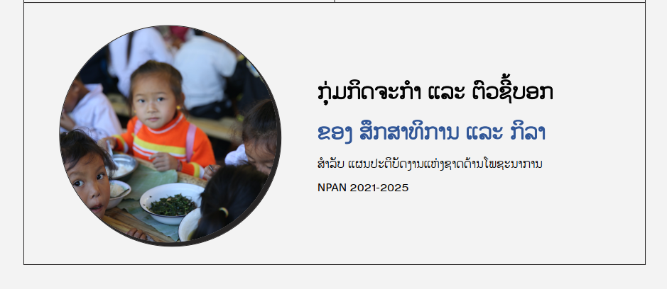

Slide 20
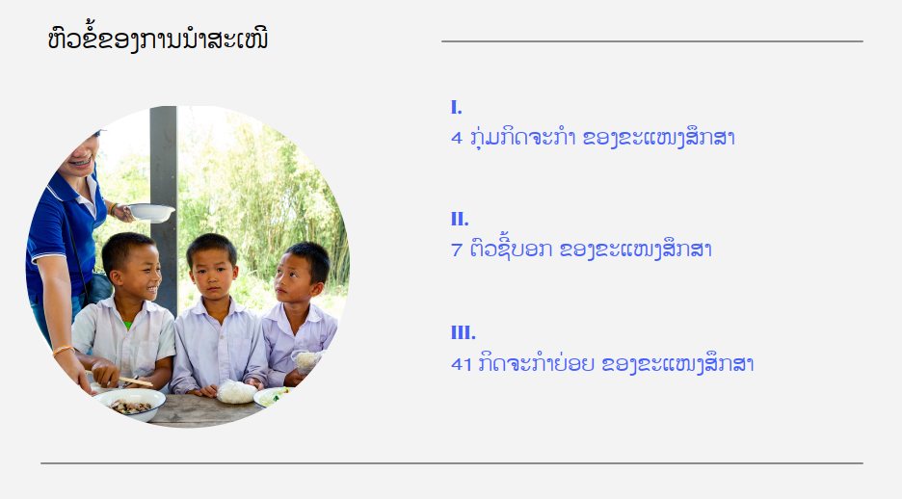

Slide 21
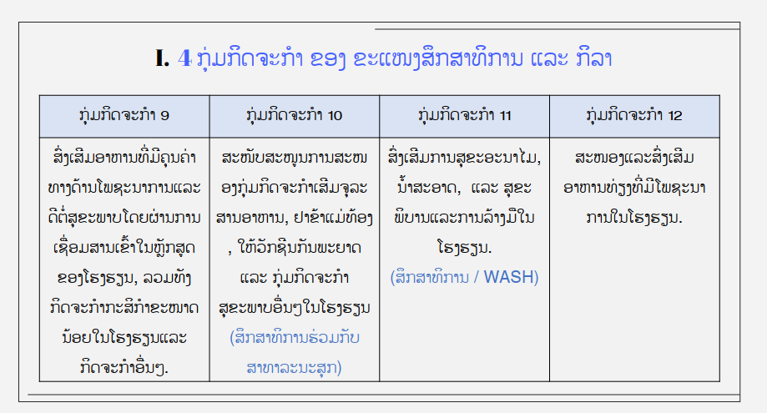

Slide 22
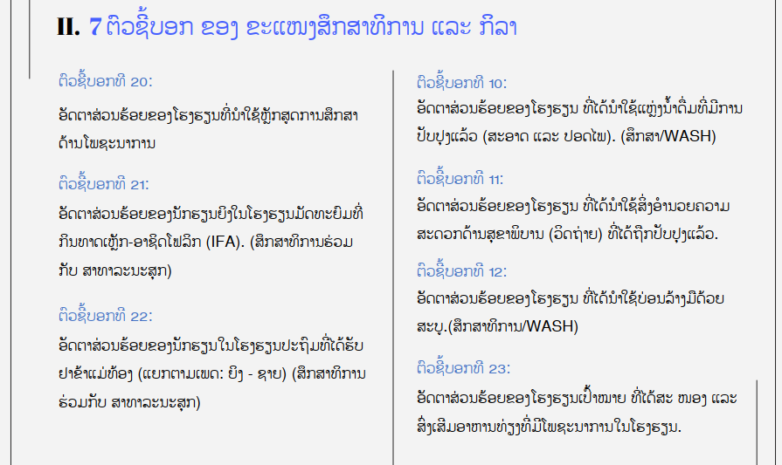

Slide 23


Slide 24
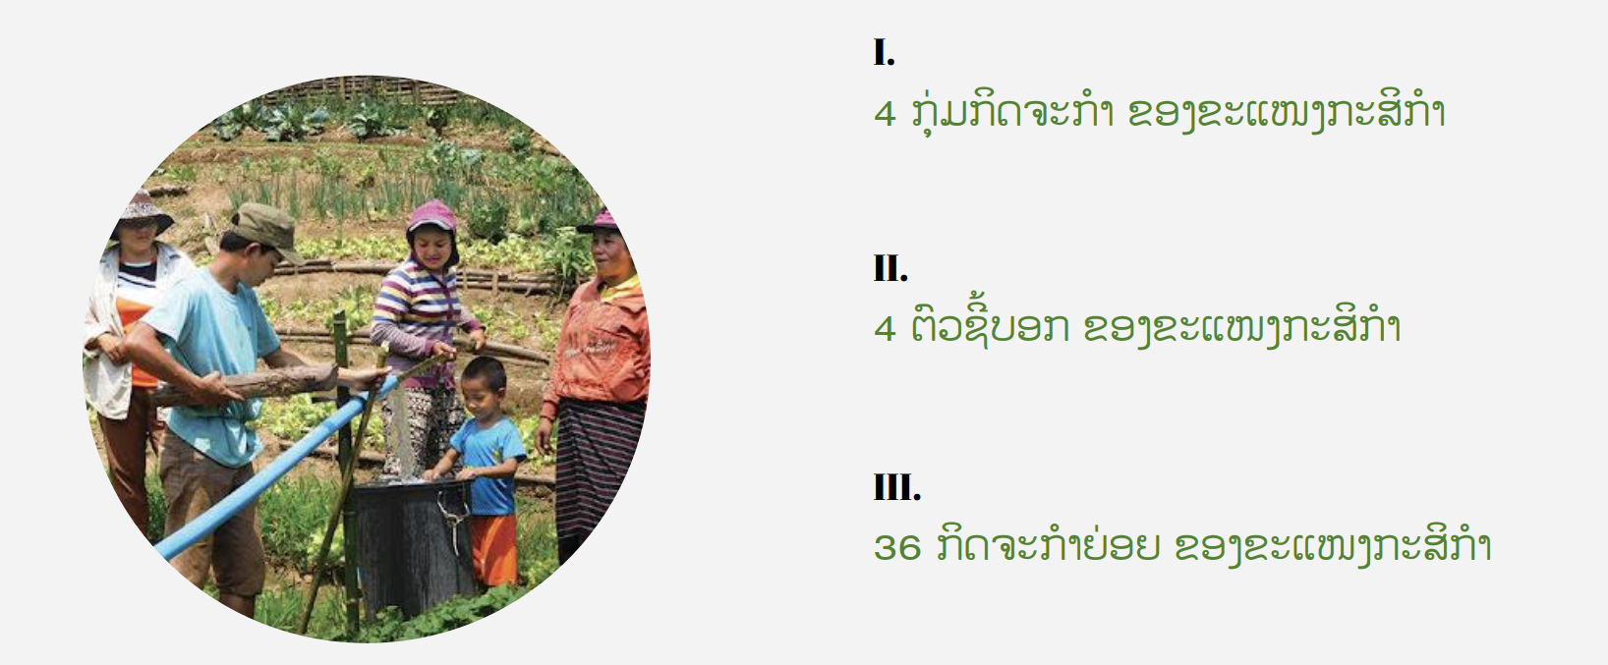

Slide 25
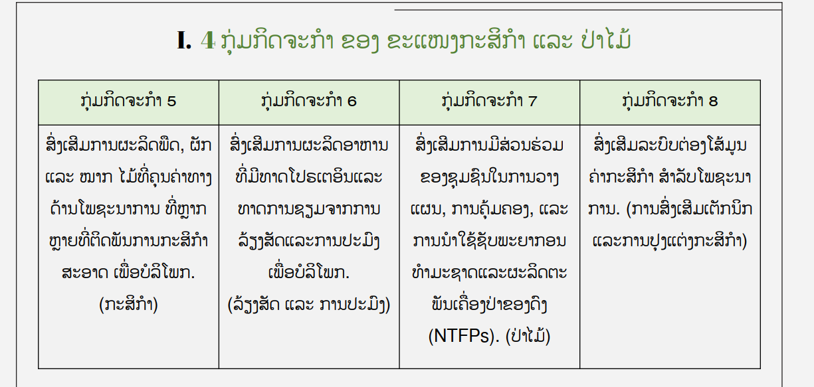

Slide 26
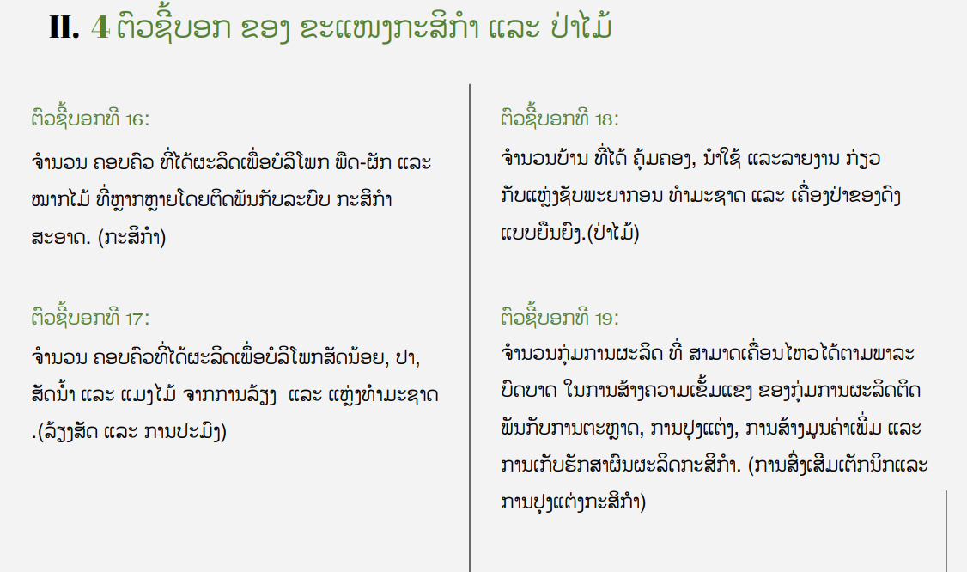

Slide 27
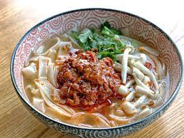
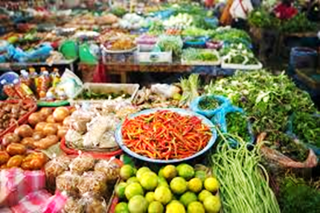
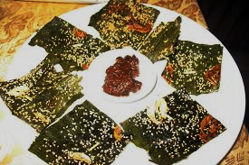
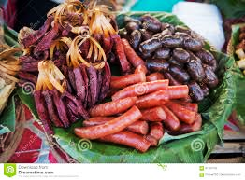
ຂອບໃຈ

